Slide 1


БЮДЖЕТ ДЛЯ ГРАЖДАН
Исполнение бюджета Приозерского муниципального района за 2024 год

Slide 2
Основные термины и понятия
Консолидированный бюджет Свод бюджетов бюджетной системы Российской Федерации на соответствующей территории без учета межбюджетных трансфертов между этими бюджетами. | Доходы бюджета Поступающие в бюджет денежные средства. | Расходы бюджета Выплачиваемые из бюджета денежные средства, которые направляются на финансовое обеспечение задач и функций. | Дефицит бюджета Превышение расходов бюджета над его доходами.
Профицит бюджета Превышение доходов бюджета над его расходами. | Бюджетные ассигнования Предельные объемы денежных средств, предусмотренных в соответствующем финансовом году для исполнения бюджетных обязательств. | Межбюджетные трансферты Средства, предоставляемые одним бюджетом бюджетной системы Российской Федерации другому бюджету бюджетной системы Российской Федерации. | Текущий финансовый год Год, в котором осуществляется исполнение бюджета, составление и рассмотрение проекта бюджета на очередной финансовый год (очередной финансовый год и плановый период).

Slide 4
Приозерский муниципальный район Ленинградской области
Приозерский муниципальный район Ленинградской области
Территория: 3579,5 км кв.
Население района: 56,6 тыс. человек
В состав Приозерского муниципального района Ленинградской области входит два городских (Приозерское и Кузнечнинское) и двенадцать сельских поселений (Громовское, Запорожское, Красноозёрное, Ларионовское, Мельниковское, Мичуринское, Петровское, Плодовское, Раздольевское, Ромашкинское, Севастьяновское и Сосновское).

Slide 5
Исполнение бюджета
Приозерского муниципального района Ленинградской области
 | Исполнено за 2022 год | Исполнено за 2023 год | Утвержденный план 2024 год | Уточненный план 2024 год | Исполнено за 2024 год | % исполнения
 |  |  |  |  |  | к первоначальному плану | к уточненному плану
Доходы | 2385,7 | 2773,4 | 2842,7 | 3230,7 | 3472,7 | 122,2 | 107,5
Расходы | 2368,0 | 2719,0 | 2941,8 | 3266,9 | 3214,5 | 109,3 | 98,4
Дефицит (-) ; Профицит (+) | 17,7 | 54,4 | -99,1 | -36,2 | 258,2

Slide 7
Поступление доходов в районный бюджет за 2024 год
по сравнению с поступлениями за 2023 год.
Наименование доходного источника | Годовой план 2024 год (млн.рублей) | Поступило в 2024 году (млн.рублей) | % исполнения годового плана | Поступило в 2023 году (млн.рублей) | Прирост (снижнение) поступления к уровню прошлого года (%)
Налоговые и неналоговые доходы | 1397,8 | 1660,1 | 118,8% | 1 252,2 | +32,6%
Безвозмездные поступления | 1832,9 | 1812,6 | 98,9% | 1 521,2 | +19,2%
ИТОГО ДОХОДОВ | 3230,7 | 3472,7 | 107,5% | 2 773,4 | +25,2%

Slide 10
Поступление межбюджетных трансфертов в бюджет
Приозерского района в 2024 году

Slide 11
Поступление межбюджетных трансфертов по видам в 2024 году в сравнении с 2023 годом, млн.руб
Виды МБТ | 2024 г. | 2023 г. | Отклонение (+,-)
1.Дотации | 171,2 | 157,2 | +8,9 %
2.Субсидии | 265,6 | 79,3 | +234,9 %
3.Субвенции | 1369,7 | 1 271,6 | +7,7 %
4.Иные МБТ | 13,5 | 12,0 | +12,5 %
Всего | 1820,0 | 1 520,1 | +19,7 %

Slide 13
ИСПОЛНЕНИЕ БЮДЖЕТА ПРИОЗЕРСКОГО МУНИЦИПАЛЬНОГО РАЙОНА ПО РАЗДЕЛАМ КЛАССИФИКАЦИИ РАСХОДОВ БЮДЖЕТА 2022-2024ГГ
КФСР | Наименование КФСР | 2022 | Доля | 2023 | Доля | Рост 2023/2022 | 2024 | Доля | Рост 2024/202
0100 | ОБЩЕГОСУДАРСТВЕННЫЕ ВОПРОСЫ | 185,6 | 7,8 | 224,5 | 8,3 | 121,0 | 268,2 | 8,3 | 119,5
0300 | НАЦИОНАЛЬНАЯ БЕЗОПАСНОСТЬ И ПРАВООХРАНИТЕЛЬНАЯ ДЕЯТЕЛЬНОСТЬ | 13,8 | 0,6 | 18,6 | 0,7 | 134,8 | 32,1 | 1,0 | 172,6
0400 | НАЦИОНАЛЬНАЯ ЭКОНОМИКА | 52,0 | 2,2 | 116,2 | 4,3 | 223,5 | 93,4 | 2,9 | 80,4
0500 | ЖИЛИЩНО-КОММУНАЛЬНОЕ ХОЗЯЙСТВО | 2,3 | 0,1 | 70,0 | 2,6 | 3 043,5 | 73,1 | 2,3 | 104,4
0600 | ОХРАНА ОКРУЖАЮЩЕЙ СРЕДЫ | 3,8 | 0,2 | 1,1 | 0,0 |  | 0,0 | 0,0
0700 | ОБРАЗОВАНИЕ | 1 609,7 | 68,0 | 1 788,3 | 65,8 | 111,1 | 2 117,1 | 65,9 | 118,4
0800 | КУЛЬТУРА, КИНЕМАТОГРАФИЯ | 50,5 | 2,1 | 74,7 | 2,7 | 147,9 | 178,7 | 5,6 | 239,2
1000 | СОЦИАЛЬНАЯ ПОЛИТИКА | 144,0 | 6,1 | 187,7 | 6,9 | 130,3 | 173,3 | 5,4 | 92,3
1100 | ФИЗИЧЕСКАЯ КУЛЬТУРА И СПОРТ | 96,8 | 4,1 | 114,5 | 4,2 | 118,3 | 132,6 | 4,1 | 115,8
1200 | СРЕДСТВА МАССОВОЙ ИНФОРМАЦИИ | 4,7 | 0,2 | 6,0 | 0,2 | 127,7 | 8,6 | 0,3 | 143,3
1400 | МЕЖБЮДЖЕТНЫЕ ТРАНСФЕРТЫ ОБЩЕГО ХАРАКТЕРА БЮДЖЕТАМ БЮДЖЕТНОЙ СИСТЕМЫ РОССИЙСКОЙ ФЕДЕРАЦИИ | 204,8 | 8,6 | 117,4 | 4,3 | 57,3 | 137,5 | 4,3 | 117,1
ИТОГО: |  | 2 368,0 | 100,0 | 2 719,0 | 100,0 | 114,8 | 3 214,5 | 100,0 | 118,2

Slide 15

Исполнение по муниципальным программам за 2023 - 2024 годы.
Программа | 2023 |  | 2024 |  | Соотношение 2024/2023
 | Исполнено, млн. руб. | Доля в расходах, % | Исполнено, млн. руб. | Доля в расходах, % | % | млн.руб.
СОВРЕМЕННОЕ ОБРАЗОВАНИЕ | 1793,6 | 66,0 | 2120,6 | 66,0 | 118,2 | 327
ФИЗИЧЕСКАЯ КУЛЬТУРА И СПОРТ | 98,6 | 3,6 | 110,6 | 3,4 | 112,2 | 12
РАЗВИТИЕ АПК | 22,6 | 0,8 | 21,9 | 0,7 | 96,9 | -0,7
РАЗВИТИЕ КУЛЬТУРЫ | 135 | 5,0 | 238,7 | 7,4 | 176,8 | 103,7
ОБЕСПЕЧЕНИЕ ЖИЛЬЕМ | 74,4 | 2,7 | 47,1 | 1,5 | 63,3 | -27,3
ФИНАНСЫ | 271,9 | 10,0 | 295,7 | 9,2 | 108,8 | 23,8
МП с малой долей | 19,0 | 0,7 | 34,1 | 1,1 | 179,5 | 15,1
ВСЕГО ПО ПРОГРАММАМ | 2415,1 | 88,8 | 2868,7 | 89,2 | 118,8 | 453,6
НЕПРОГРАММНЫЕ РАСХОДЫ | 303,9 | 11,2 | 345,8 | 10,8 | 113,8 | 41,9
ИТОГО РАСХОДОВ | 2719,0 | 100,0 | 3214,5 | 100,0 | 118,2 | 495,5

Slide 16
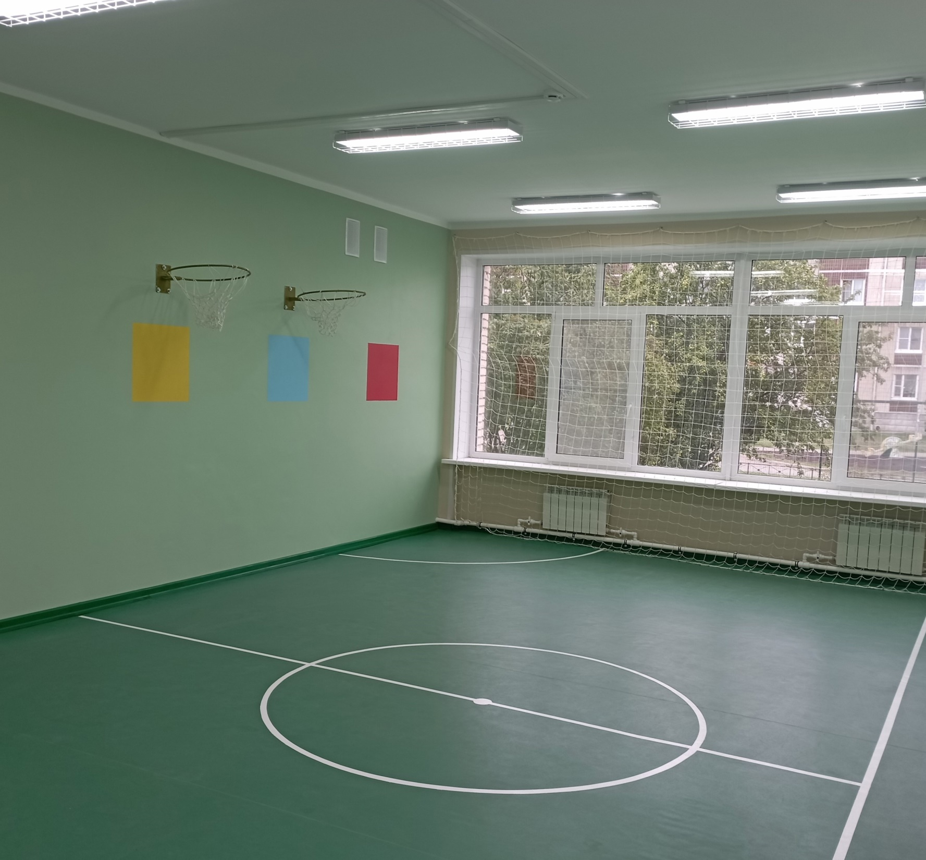
НП «Образование» Приозерская НШКВ

Slide 17
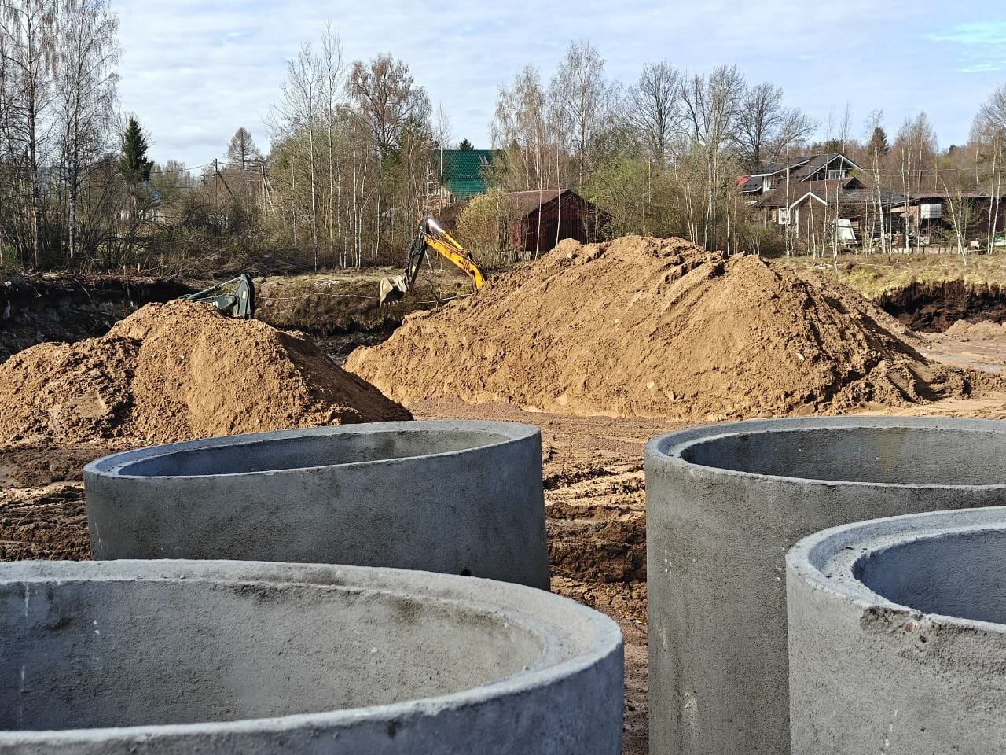
Строительство Сосновской ДШИ

Slide 18
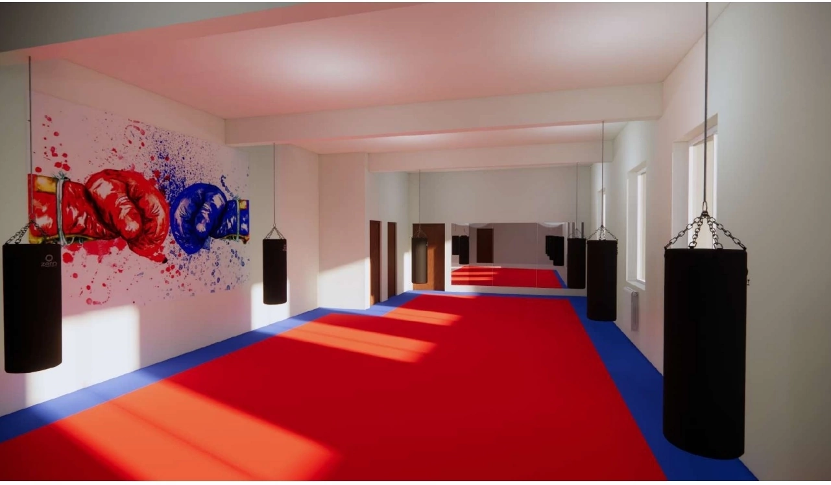
СШ «Корела», ул. Гагарина, 1

Slide 19
Анализ исполнения адресной программы и программы текущего ремонта
в разрезе средств бюджетов Приозерского муниципального района за 2022 - 2024 годы. (млн.руб.)
Наименование расходов | 2022 год | 2023 год | 2024 год
Адресная программа и программа ремонтов за счет средств МБ | 53,6 | 50,4 | 68,1
Адресная программа и программа ремонта за счет средств ОБ и ФБ | 12,8 | 35,0 | 219,8
ВСЕГО: | 66,4 | 85,4 | 287,9

Slide 20
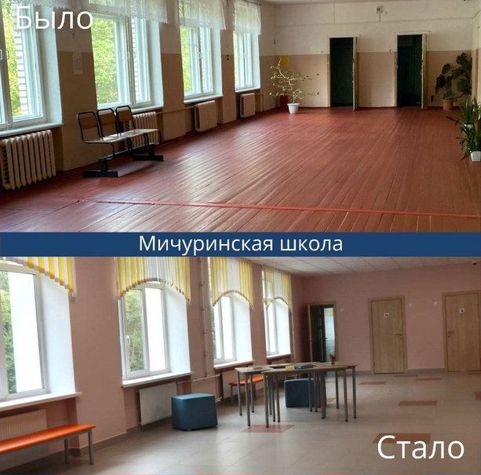

Slide 22
Спасибо за внимание!

